Slide 1
73-ти Национален туристически поход „По пътя на Ботевата чета – Козлодуй – Околчица“
27 май – 02 юни 2019 г
Дневникът на Бети и Валя

Slide 2
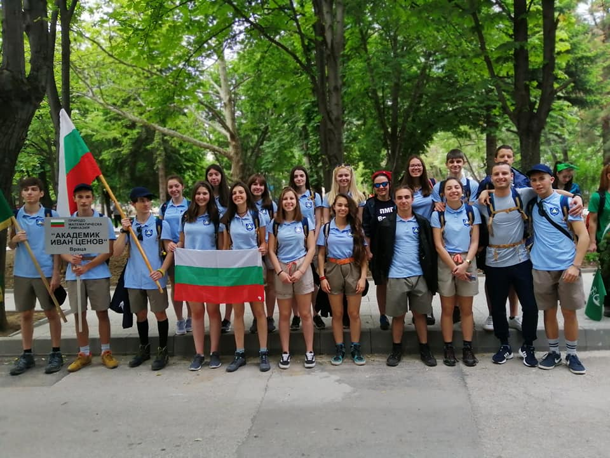
Всяка година походът се провежда от 27 май до 2 юни, в една походна колона по 120-километровия „Ботев път“ от Козлодуйския бряг до връх Околчица във Врачанския балкан по предварително изготвена програма. Тази година в него взеха участие над 1200 човека от цяла България.

Slide 3
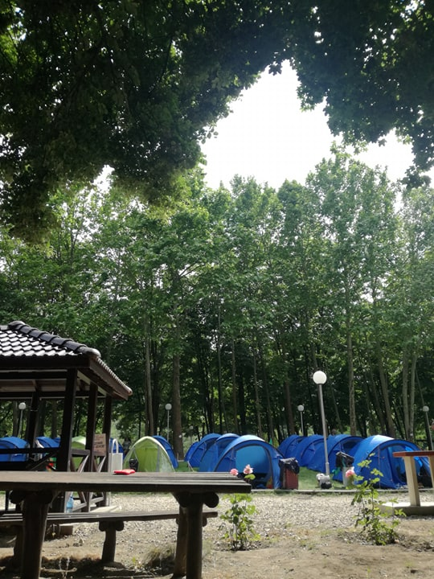
Ден 1
Тръгнахме с автобус от Враца до Козлодуй. Още по пътя се усещаше приповдигнато настроение. И песните не закъсняха. След като пристигнахме забихме колчетата и опънахме въжетата. Настанихме се на ограденото място и започнахме да разпъваме палатките. Бившите походници помагаха на новите. Слънцето напичаше безмилостно над главите ни. Бяхме огладнели и се отбихме наблизо да си вземем нещо за хапване.

Slide 4
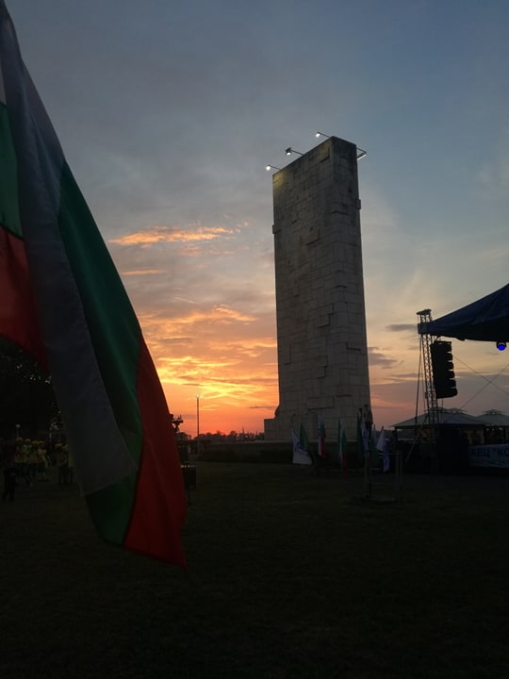
Имахме свободно време до вечерта затова всеки го оползотвори по различен начин – едни спяха в нагорещените палатки, други се излежаваха на тревата, трети играеха на волейбол... Привечер имаше организирана програма. Облякохме униформите и се запътихме надолу по пътя към пристанището.

Slide 5
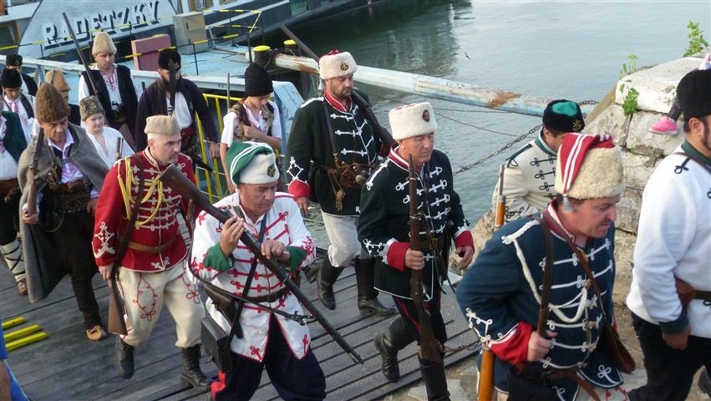
Беше инсценирано слизането на Ботев и четата му на Козлодуския бряг. След това се насочихме към сцената, където ни очакваше отдаване на почит към загиналите, заря и музика. Всичкото това веселие и горещина бяха изморителни. Към полунощ си легнахме и заспахме.

Slide 6
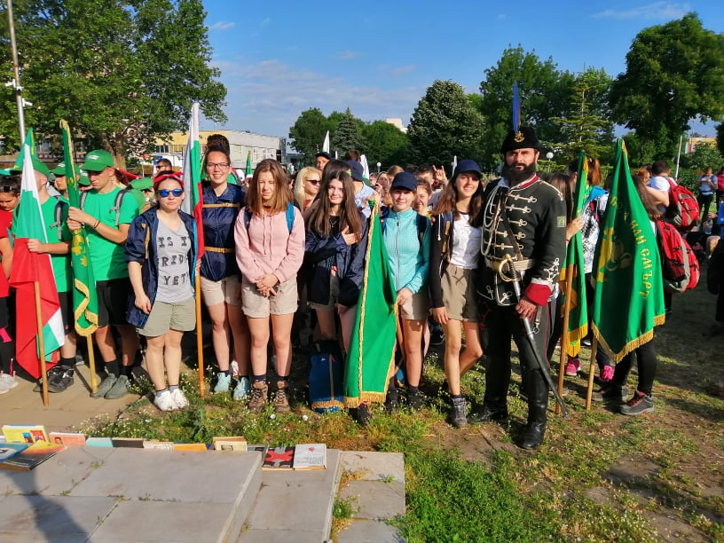
Ден 2
Рано пиле, рано пее. Станахме в 5. Лагерниците започнаха да се оправят и да събират багажа си. Постепенно палатките падаха една по една. В 6 часа ни чакаше закуска. И така половин час по-късно се наредихме в строй и потеглихме към Софрониево. Слънцето отново не ни жалеше. Като за първи преход на всички ни беше малко трудно. Но не се отказахме.

Slide 7
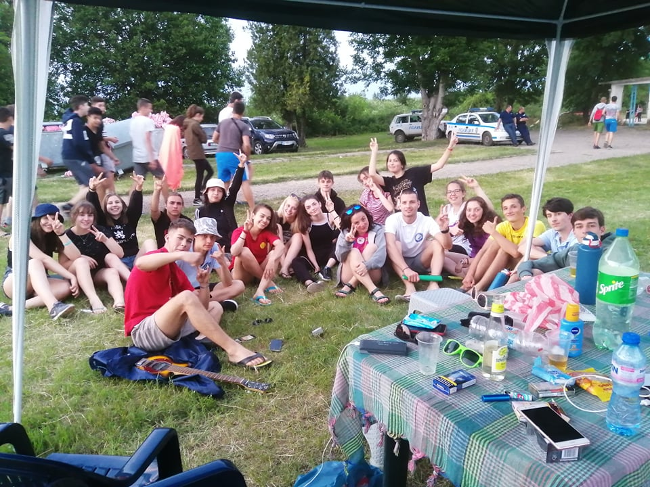
Стигнахме в ранния следобед. За наше щастие имаше подвижни бани, но пък и големи опашки пред тях. Затова отидохме в късния следобед, когато хората значително бяха намалели. Беше освежаващо. Вечерта разпънахме шатрата и се събрахме под нея. Вечеряхме и си говорехме. По едно време едно от момчетата взе китарата и засвири, а ние пеехме. По-късно отново топката беше във въздуха. Изморени от дългият ден, заспахме.

Slide 8
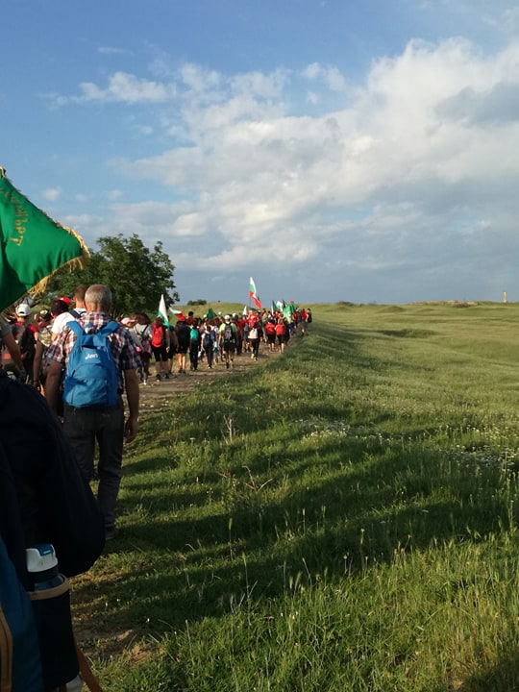
Ден 3
5 часа. Рошави се надигнахме и започнахме с рутината – оправяне, събиране на багаж и сгъване на палатки. В 6 закусвахме и в 6:30 поехме към Борован. Този път, обаче, пред нас стояха доста повече километри, а именно 42, които по план трябваше да извървим за 11 часа. Не беше лесно, признавам. Слънцето се показа още рано сутринта и ни докосваше с жарките си лъчи през цялото време. Ние крачехме напред, пеейки патриотични песни, така че да ни чуят чак у дома. Част от нас дори загубиха гласовете си. Но това не ни спираше.

Slide 9
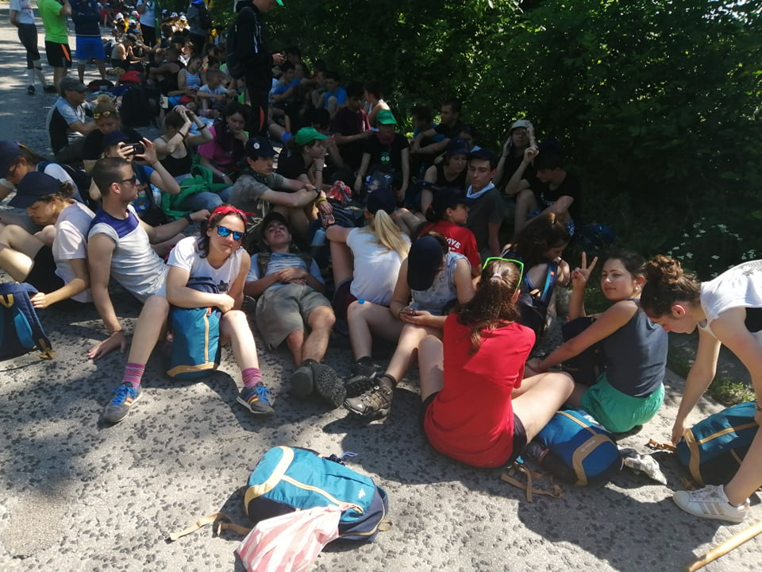
Бяхме упорити и решени да извървим целия преход до край. По обяд отбихме в Бутан за кратка почивка. Кой тичаше за тоалетна, кой за храна.. Поседяхме малко и поехме отново на път. Чакаше ни още толкова. Пристигнахме в Борован в късния следобед. Имахме палаткаджии, защото бяхме убедени, че ще сме изтощени да си оправим бивака.

Slide 10
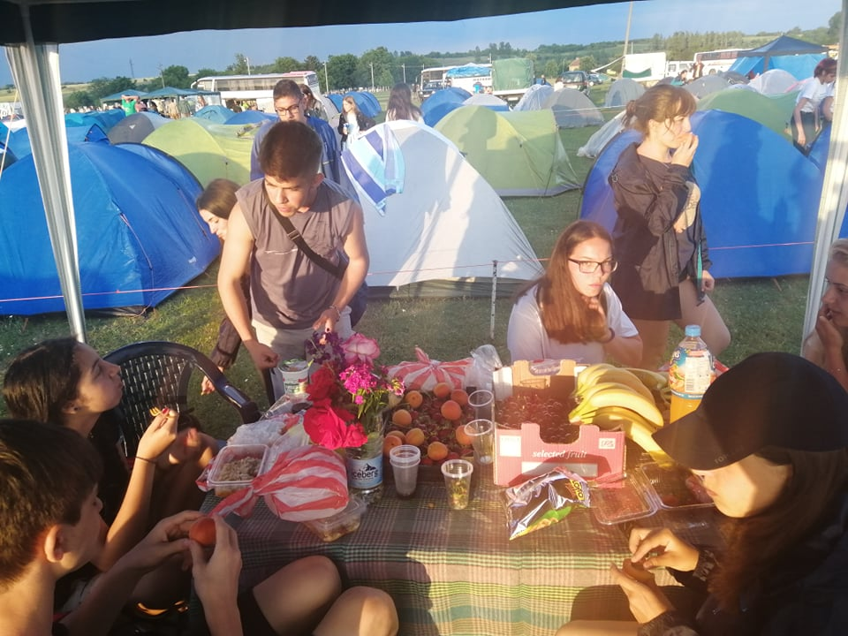
Всичко беше опънато и готово, пренесохме багажа си и се затичахме към баните за един разхлаждащ душ. Някои от лагерниците минаваха направо през чешмите, тъй като там опашките бяха сравнително по-малко. Без сили, но доволни от направеното, седнахме да вечеряме. След това отново се разнасяха звуците на китарата, пригласяни от тарамбука. Сън, сладък сън.

Slide 11
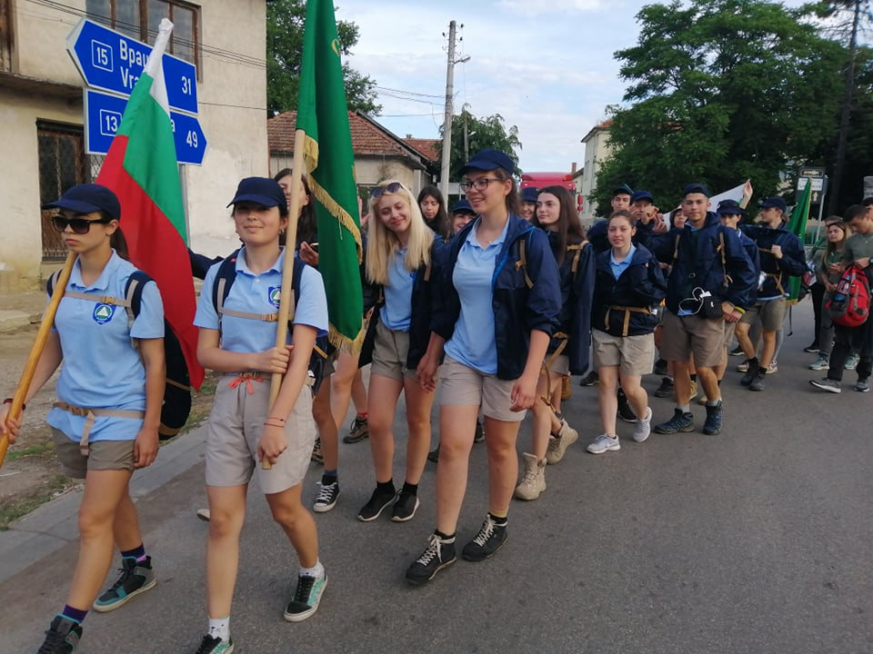
Ден 4
„Добро утро, ставайте!“ – господинът минаваше по палатките ни в 5 часа. Обичайната сутрин, всичко се повтори. Днес преходът беше доста кратък. В уреченото време тръгнахме по пътя за Баница. Още по обяд достигнахме целта си. Там имахме много свободно време.

Slide 12
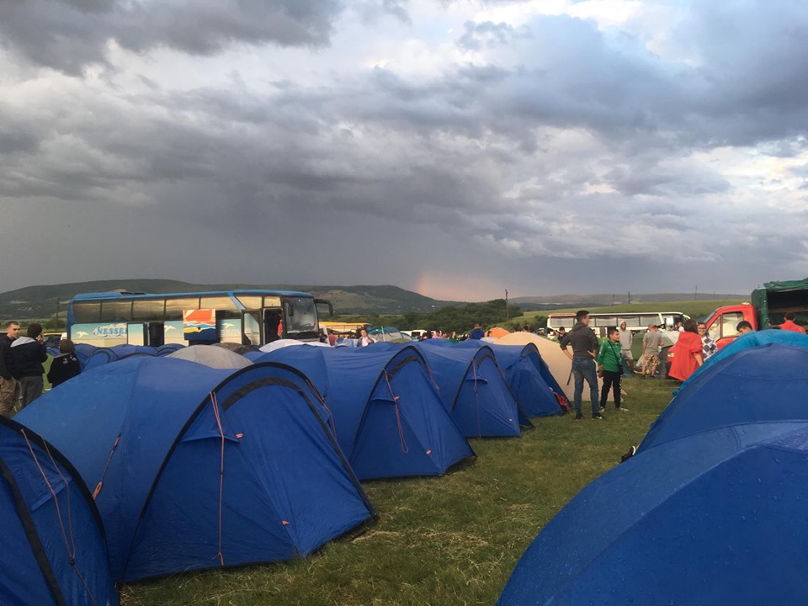
Дори градската баня в селото беше отворена специално за походниците. Изживяване, което дълго ще помня. Привечер небето се заоблачи и навън заваля дъжд, който малко след това премина в силна буря. Момчетата едва успяваха да удържат шатрата, под която се криехме всички. Продължи известно време, после утихна постепенно. Походниците започнаха да излизат и да оправят биваците си. Вечерта отново се веселяхме – песни, танци, музика. Заспахме.

Slide 13
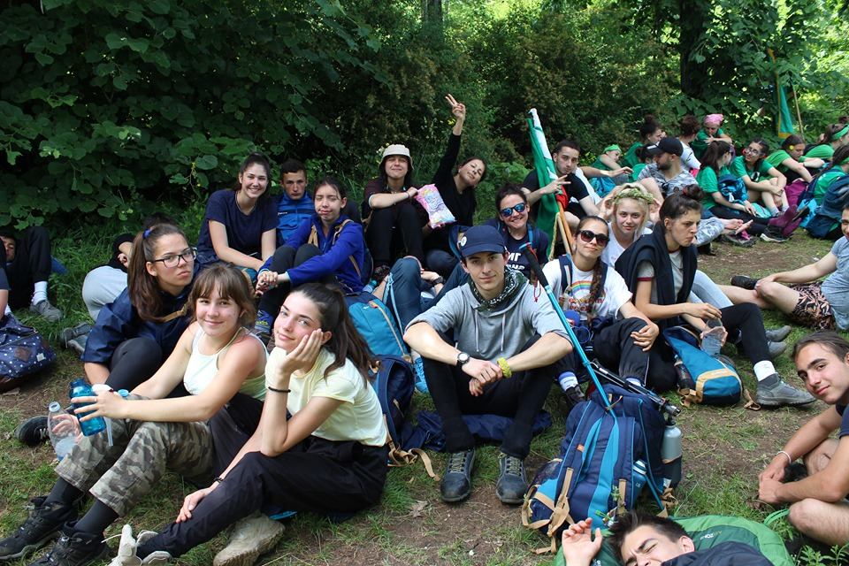
Ден 5
В 5 надигнахме глави и се заехме с прибирането на лагера. Днес ни очакваше най-красивият преход. Времето днес беше на наша страна. Нито много топло, нито много студено, но мрачно. Преходът е с няколко почивки, една от които е при Милин камък. Там оставят костите си над двадесет Ботеви четници. Към 14:00 стигнахме местността Речка.

Slide 14
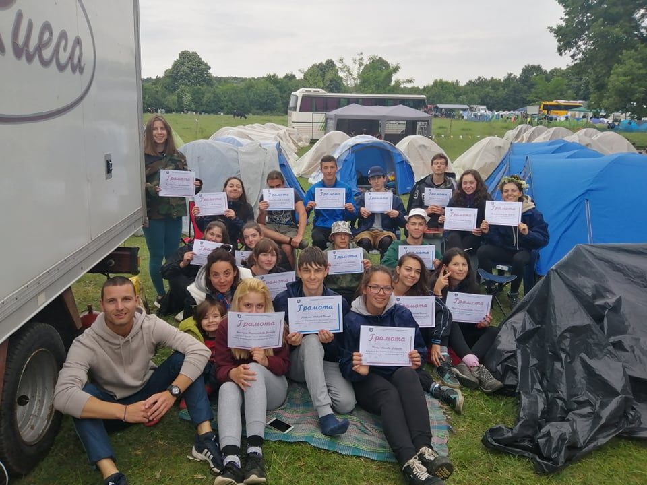
Тук срещнахме една много интересна традиция, а именно кръщаването на новобранците, избрали си предварително име от списъка с Ботевите четници. В нашият лагер господинът беше избрал да връчи грамота на всеки от участниците, за достойното представяне. Легнахме си малко след полунощ, защото на следващият ден ни чакаше последният и най-страшен преход.

Slide 15
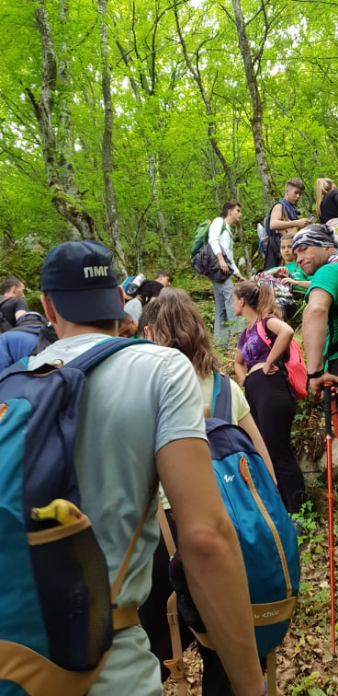
Ден 6
Тази сутрин с нищо не се различаваше от останалите: станахме в 5, прибрахме бивака, закусихме. Само емоциите бяха по-различни, защото всеки от нас изпитваше страх от предстоящият преход. Тръгнахме в 7:00 и в 9:00 бяхме на Ботевата поляна, където се проведе екскурзоводска беседа. Малко по-късно се състоя още една на лобното място на Христо Ботев.

Slide 16
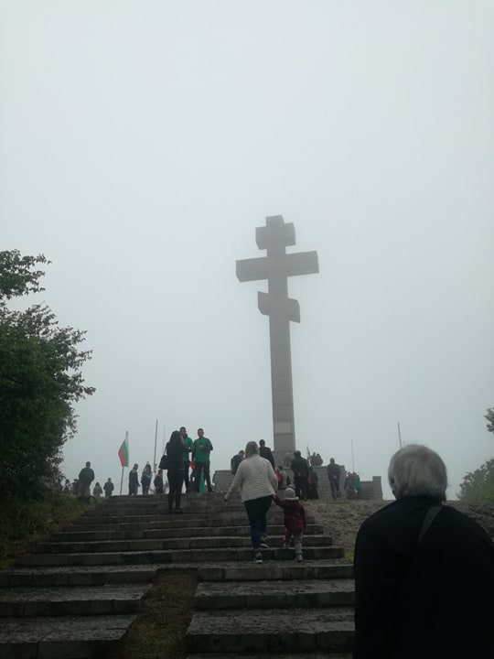
Отправихме се към така очакваната „Душевадка“, която представлява много стръмен баир, дълъг поне 1 км. Изкачването му ни накара да се чувстваме горди, но нищо не може да опише това което изпитахме, стигайки Околчица.

Slide 17
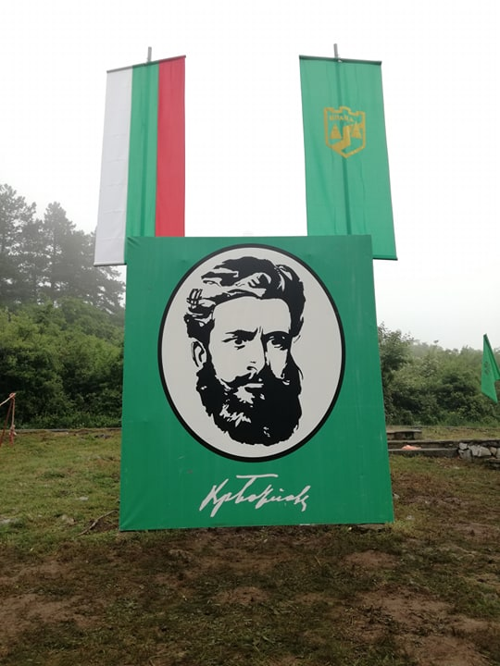
Ден 7
2 Юни. Това беше последният и най-емоционален ден. Тази сутрин станахме малко по-късно, защото не ни очакваха повече преходи. Събрахме си набързо багажа и зачакахме търпеливо всенародното поклонение от 11:00. Тържествената част приключи към 13:00. Тогава всички тръгнаха към автобусите си нетърпеливи да се приберат у дома, но и натъжени от факта, че това беше краят. Краят на едно незабравимо приключение, което никога няма да забравим!

Slide 18
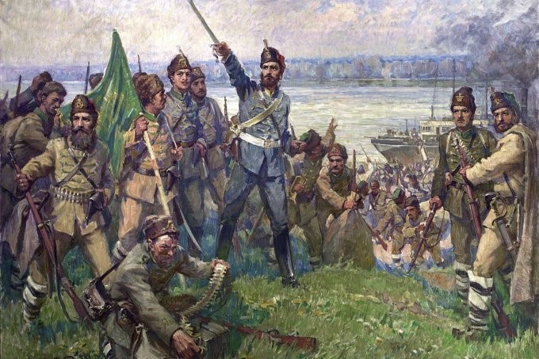
143 години по-рано

Slide 19

Пътят на Ботевата чета
Военен ръководител: Никола Войновски
Знаменосец: Никола Симов – Куруто

Slide 20
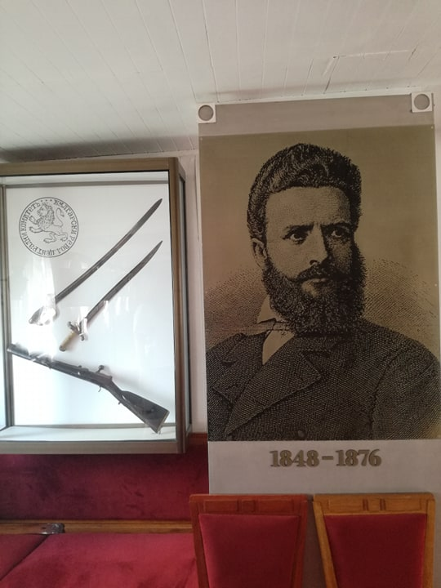
17 май 1876 г.
Ботевите четници слизат от австрийски кораб „Радецки” в 11 часа и целуват родната земя. В 14 часа напускат с.Козлодуй, закупили няколко коня и 8 коли.
Вечерта минават при с. Бутан р.Огоста, прекъсват телеграфната връзка Оряхово-Враца.Вървят през нощта, преминават покрай Алтимир и влизат в с. Борован.

Slide 21
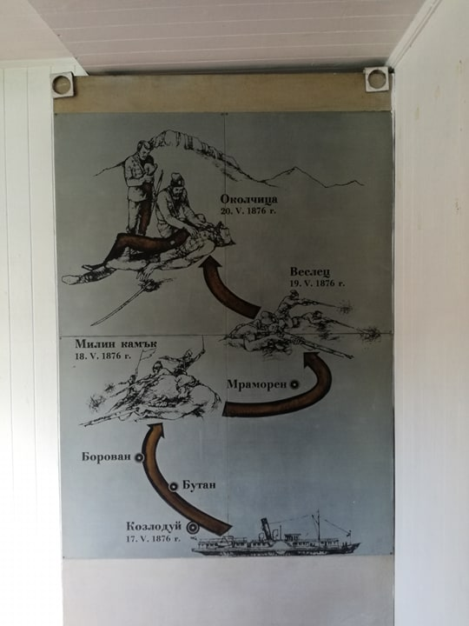
18 май
Осъмват при Оходенския мост, но приближавайки с. Баница ги напада башибозук.Заемат възвишението Милин камък. От обяд започва сражението,в което загиват 30 души, сред които знаменосецът Никола Симов – Куруто и поп Сава Катрафилов. През нощта се изтеглят към планинския гребен Веслец.

Slide 22
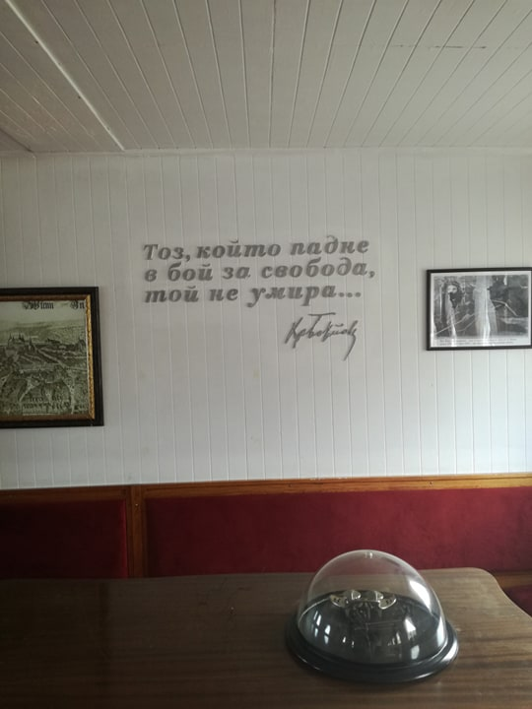
19 май
Четата почива по поляните около Веслец. Правят се опити за връзка с Врачанския революционен комитет – неуспешно.Нощта срещу 20 май слизат при Косталевския мост, но подкрепление от Враца не пристига и се отправят към Врачанския Балкан.

Slide 23
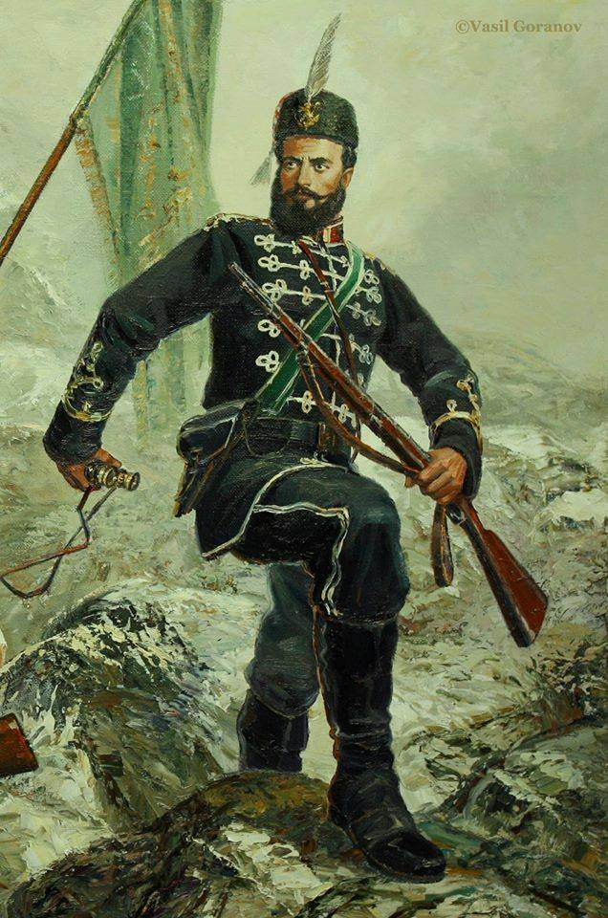
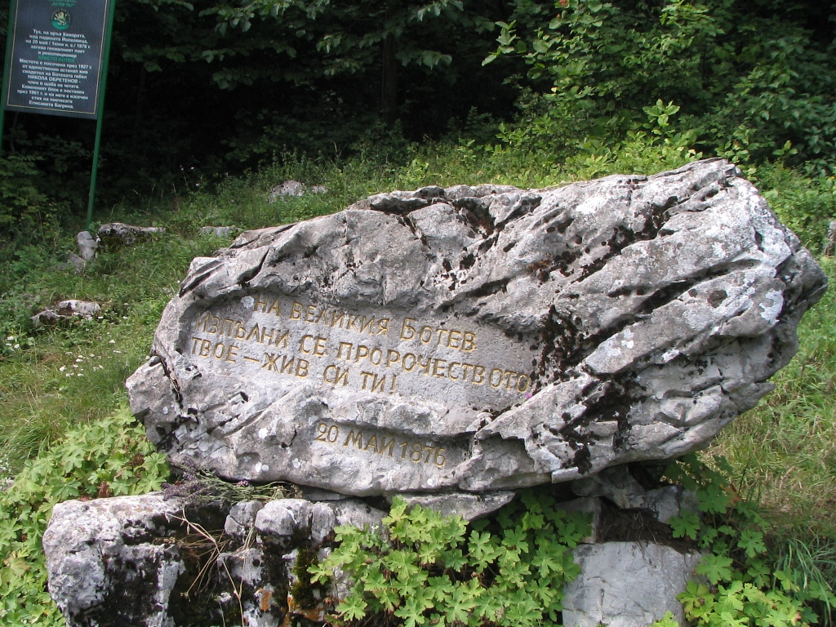
20 май
Четата заема позиции на връх Камарата и връх Купена. Боят се води през целия ден като не загива нито един четник, а вражеските атаки са отбивани успешно.
На свечеряване боят стихва. По време на съвещание на щаба на четата Ботев се изправя да огледа позициите и пада убит /между 20-21 ч./

